Slide 1


  INDUCCIÓN CONTRATISTAS (CPS)
  Dirección Administrativa de Talento Humano

Slide 2

MISIÓN
Somos una Institución pública de educación superior del orden departamental, dedicada a la formación de profesionales, con actitud crítica, ética, creativa e innovadora, soportada en procesos académicos de calidad, generación de conocimiento, desarrollo tecnológico y movilidad de actores académicos, apoyados en modelos de gestión administrativa y financiera efectivos para contribuir al desarrollo humano sostenible de su entorno regional, nacional e internacional.

Slide 3
VISIÓN
Las Unidades Tecnológicas de Santander serán una Institución universitaria, acreditada y reconocida por la calidad en la formación de ciudadanos de bien, que contribuirán al desarrollo social, económico, científico, tecnológico, ambiental y cultural de la sociedad.

Slide 4
PRINCIPIOS
EQUIDAD
PLURIDIVERSIDAD
EXCELENCIA ACADEMICA
BIOETICA
RESPONSABILIDAD SOCIAL
BIOETICA

Slide 5
VALORES ETICOS
HONESTIDAD
LEALTAD
RESPETO
SOLIDARIDAD
JUSTICIA
PERTENENCIA
TOLERANCIA
RESPONSABILIDAD INSTITUCIONAL
RESPONSABILIDAD SOCIAL
RESPONSABILIDAD AMBIENTAL
CONVIVENCIA
IMPARCIALIDAD

Slide 6
MAPA DE PROCESOS
NECESIDADES DE ESTUDIANTES Y COMUNIDAD
ESTRATÉGICOS
SATISFACCIÓN DE ESTUDIANTES Y COMUNIDAD
PLANEACIÓN INSTITUCIONAL
COMUNICACIÓN INSTITUCIONAL
SEGUIMIENTO Y CONTROL
CONTROL DE GESTIÓN
CONTROL DE GESTIÓN
MISIONALES
DOCENCIA
INVESTIGACIÓN
PROYECCIÓN SOCIAL
APOYO
Bienestar Institucional
Recursos Físicos
Admisiones y Matrículas
Gestión Jurídica
Gestión Documental
Gestión del Conocimiento
Gestión Financiera
Gestión Administrativa
Infraestructura y Logística
Internacionalización
Soporte al Sistema Integrado de Gestión
EVALUACIÓN
CONTROL DE EVALUACIÓN

Slide 7
  Estructura Organizacional a Nivel de Oficinas
Consejo Directivo
Consejo Académico
Rectoría
Oficina Prospectiva Académica e Inteligencia Competitiva
Secretaria General
Dirección Administrativa de Talento Humano
Oficina de Control Interno
Oficina de Planeación
Oficina de Control Interno Disciplinario
Oficina Jurídica
Vicerrectoría Académica
Vicerrectoría Administrativa y Financiera
Dirección de Investigaciones y Extensión
Dirección de Regionalización
Oficina de Contabilidad
Oficina de Infraestructura
Oficina de Desarrollo Académico
Facultad de Ciencias Socioeconómicas y Empresariales
Oficina de Autoevaluación y Calidad
Oficina de Relaciones Interinstitucionales e Internacionales
Facultad de Ciencias Naturales e Ingenierías

Slide 8
  Estructura Organizacional a Nivel de Grupos Internos de Trabajo
Consejo Directivo
Consejo Académico
Rectoría
Grupo Atención al Ciudadano
Grupo Recursos de Información para la Enseñanza y el Aprendizaje
Grupo Mercadeo y Protocolo Institucional
Grupo Comunicaciones e Imagen Institucional
Grupo Prensa y Medios de Representación Institucional
Grupo Gestión Documental
Oficina Prospectiva Académica e Inteligencia Competitiva
Secretaria General
Grupo Seguridad y Salud en el Trabajo
Grupo Bienestar Social Laboral
Grupo Contratación de Talento Humano
Dirección Administrativa de Talento Humano
Oficina de Control Interno
Oficina de Planeación
Oficina de Control Interno Disciplinario
Oficina Jurídica
Grupo Apoyo Jurídico
Grupo Departamento de Ciencias Básicas
Grupo Departamento de Humanidades
Grupo Departamento de Idiomas
Grupo de Bienestar Institucional
Grupo Admisiones , Registro y Control Académico
Grupo Educación Virtual y TIC
Grupo Recursos Físicos
Grupo Presupuesto
Grupo Tesorería
Grupo Recursos Informáticos
Vicerrectoría Académica
Vicerrectoría Administrativa y Financiera
GRUPOS SEDES REGIONALES
Sede Vélez
Sede San Gil
Sede Barrancabermeja
Sede Cúcuta
Sede Piedecuesta
Grupo Proyección Social
Dirección de Investigaciones y Extensión
Dirección de Regionalización
Oficina de Contabilidad
Oficina de Infraestructura
Oficina de Desarrollo Académico
Facultad de Ciencias Socioeconómicas y Empresariales
Oficina de Autoevaluación y Calidad
Oficina de Relaciones Interinstitucionales e Internacionales
Facultad de Ciencias Naturales e Ingenierías
Grupo Nomina
GRUPOS DE LA FACULTAD DE CIENCIAS SOCIOECONOMICAS Y EMPRESARIALES
Tecnología en Gestión de Moda y Profesional en Diseño de Moda.
Tecnología en Turismo Sostenible
Tecnología en Contabilidad Financiera y Contaduría Pública
Tecnología en Gestión Empresarial y Administración de Empresas
Tecnología en Mercadeo y Gestión Comercial y Profesional en marketing y negocios internacionales.
Tecnología en Banca e Instituciones Financieras
Tecnología en Gestión Agroindustrial
Tecnología Deportiva y Profesional en Actividad Física y Deporte
GRUPOS DE LA FACULTAD DE CIENCIAS NATURALES E INGENIERIAS
Tecnología en Desarrollo de Sistemas Informáticos e Ingeniería de Sistemas
Tecnología en Recursos Ambientales e Ingeniería Ambiental
Tecnología en Sistemas de Telecomunicaciones e Ingeniería de Telecomunicaciones
Tecnología en Topografía
Tecnología en Electrónica Industrial e Ingeniería Electrónica
Tecnología en Operación y Mantenimiento Electromecánico e Ingeniería Electromecánica
Tecnología en Electricidad Industrial e Ingeniería Eléctrica
Tecnología en estudios Geotécnicos
Tecnología en manejo de petróleo y gas en superficie

Slide 10
LEY 1474 DE 2011 – Articulo 73
PLAN ANTICORRUPCIÓN Y DE ATENCIÓN AL CIUDADANO
Las Unidades Tecnológicas de Santander pone a disposición del personal de la institución y ciudadanía en general, el Plan Anticorrupción y de Atención al Ciudadano vigencia 2019, de acuerdo a lo establecido en el artículo 73 de la Ley 1474 de 2011, el cual establece que cada entidad del orden nacional, departamental y municipal deberá elaborar anualmente una estrategia de lucha contra la corrupción y de atención al ciudadano, que contemplará, entre otras cosas, el mapa de riesgos de corrupción de la respectiva entidad, las medidas concretas para mitigar esos riesgos, las estrategias anti trámites y los mecanismos para mejorar la atención al ciudadano; en concordancia con lo establecido en los Decretos 124 del 26 de enero de 2016, “por el cual se sustituye el Título 4 de la Parte 1 del Libro 2 del Decreto 1081 de 2015, relativo al "Plan Anticorrupción y de Atención al Ciudadano" y 1499 de 2017 del 11 de septiembre de 2017, que actualiza el Modelo Integrado de Planeación y Gestión, armonizado en sus dimensiones Control Interno -Gestión del riesgo de corrupción, Gestión con Valores para Resultados -Racionalización de Trámites, Mecanismos para mejorar la atención al ciudadano y Rendición de cuentas-, e Información y comunicación - Mecanismos para la transparencia y el acceso a la información-.

Slide 11
OBJETIVO DEL PLAN ANTICORRUPCIÓN Y DE ATENCIÓN AL
CIUDADANO VIGENCIA 2019
Este Plan tiene como objetivo dar a conocer a los grupos de interés y ciudadanía en general las estrategias institucionales, acciones y medidas encaminadas a la lucha contra la corrupción y el acceso a la información pública y transparente, que permitan prevenir y mitigar el riesgo de corrupción para la vigencia 2019; las acciones establecidas para lograr la racionalización y optimización de los trámites institucionales; los ejercicios de rendición de cuentas sobre la gestión institucional que tienen como objetivo promover la cultura del control social; las acciones para lograr el mejoramiento continuo del servicio al ciudadano y los grupos interesados de las UTS; y el fortalecimiento del derecho de acceso a la información pública; con base en el desarrollo y seguimiento a las estrategias planteadas.

Slide 12
LINEAMIENTOS DE TRANSPARENCIA ACTIVA
Las UTS disponen de mecanismos y diferentes canales de atención tales como: el portal web www.uts.edu.co, redes sociales institucionales en Facebook, Twitter, YouTube, Instagram, para dar a conocer al usuario interno y externo la información relacionada con el funcionamiento y la gestión de la institución.
}En nuestro portal www.uts.edu.co se encuentran todos los datos de contacto con la institución, además de una clara información de atención al ciudadano con un formulario de PQRSDyF que permite a los usuarios formular sus diferentes solicitudes de Peticiones, Quejas, Reclamos, Sugerencias, Denuncias y Felicitaciones.
En el sitio web también se encuentran publicadas Leyes y Ordenanzas - Acuerdos - Reglamentos - Resoluciones - Manuales y Códigos. Actualmente existen medios de comunicación entre los cuales se encuentran las carteleras institucionales, los mecanismos de comunicación oral, audiovisual y escritos.
Así mismo, visitando el portal web www.uts.edu.co e ingresando al menú de Transparencia las Unidades Tecnológicas de Santander, puso a disposición de la comunidad académica y ciudadanía en general la siguiente información:
http://uts.edu.co/portal/seccion.php?id=1040&key=e1c6bf40df8ce393e311a7859b8d63fe

Slide 13

MODELO INTEGRADO DE PLANEACIÓN Y GESTIÓN
MIPG
Fuente: Función Pública http://www.funcionpublica.gov.co/web/mipg

Slide 14
NORMATIVIDAD MIPG
DOCUMENTO | DESCRIPCIÓN
Decreto 1499 de 2017 | Por medio del cual se modifica el Decreto 1083 de 2015, Decreto Único Reglamentario del Sector Función Pública, en lo relacionado con el Sistema de Gestión establecido en el artículo 133 de la Ley 1753 de 2015
Resolución No. 02- 196 del 21 de febrero de 2018 | Por medio de la cual se adopta el Modelo Integrado de Planeación y Gestión MIPG de las Unidades Tecnológicas de Santander y se crea el comité institucional de Gestión y desempeño.
Resolución No. 02-177 del 15 de febrero de 2018 | Por medio de la cual se crea el Comité Institucional de Coordinación de Control Interno de las Unidades Tecnológicas de Santander".
Decreto 612 de 2018 | Por el cual se fijan directrices para la integración de los planes institucionales y estratégicos al Plan de Acción por parte de las entidades del Estado.
Resolución No. 02-074 del 30 de enero de 2019 | Por medio de la cual se aprueba el Plan de Acción Integrado de las Unidades Tecnológicas de Santander para la vigencia 2019

Slide 15

Objeto: Dirigir la gestión
Entidades y
Organismos
de Estado
Políticas
Mejor
desempeño
Resultados
Sistema
de Gestión
Normas
Recursos
Información para el desarrollo de la gestión
y desempeño institucional
Satisfacción de necesidades
y goce efectivo de derechos de los ciudadanos
Legalidad e integridad

Slide 16
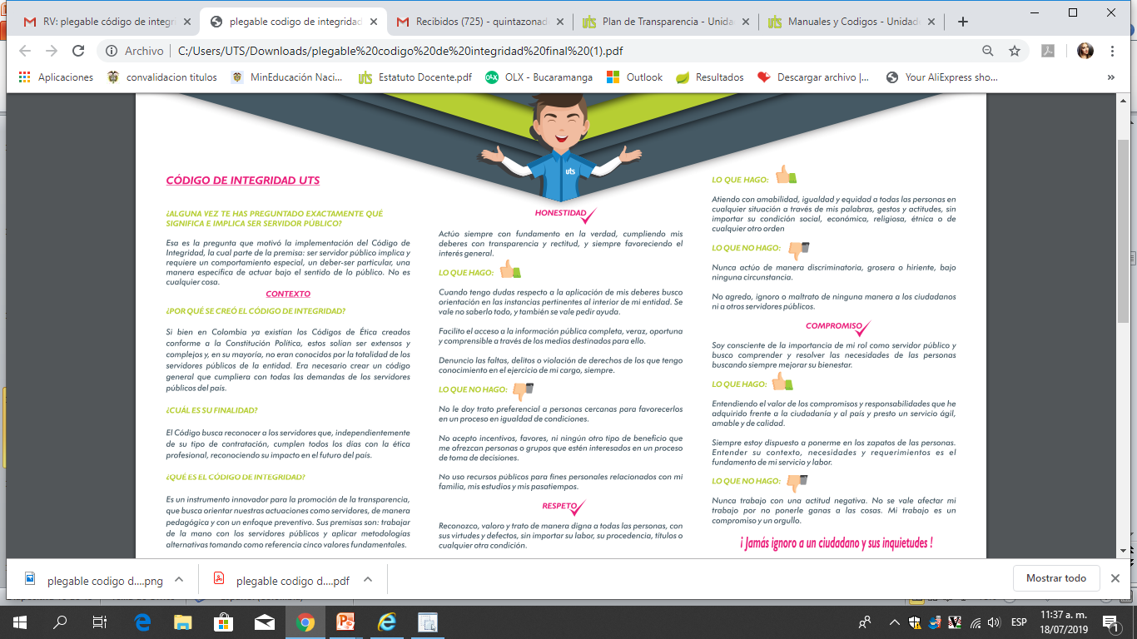
Código de Integridad UTS
http://www.uts.edu.co/portal/app/ckfinder/userfiles/files/Codigo%20de%20Integridad%20UTS.pdf

Slide 17
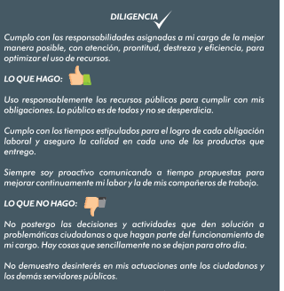
Código de Integridad UTS
http://www.uts.edu.co/portal/app/ckfinder/userfiles/files/Codigo%20de%20Integridad%20UTS.pdf

Slide 18
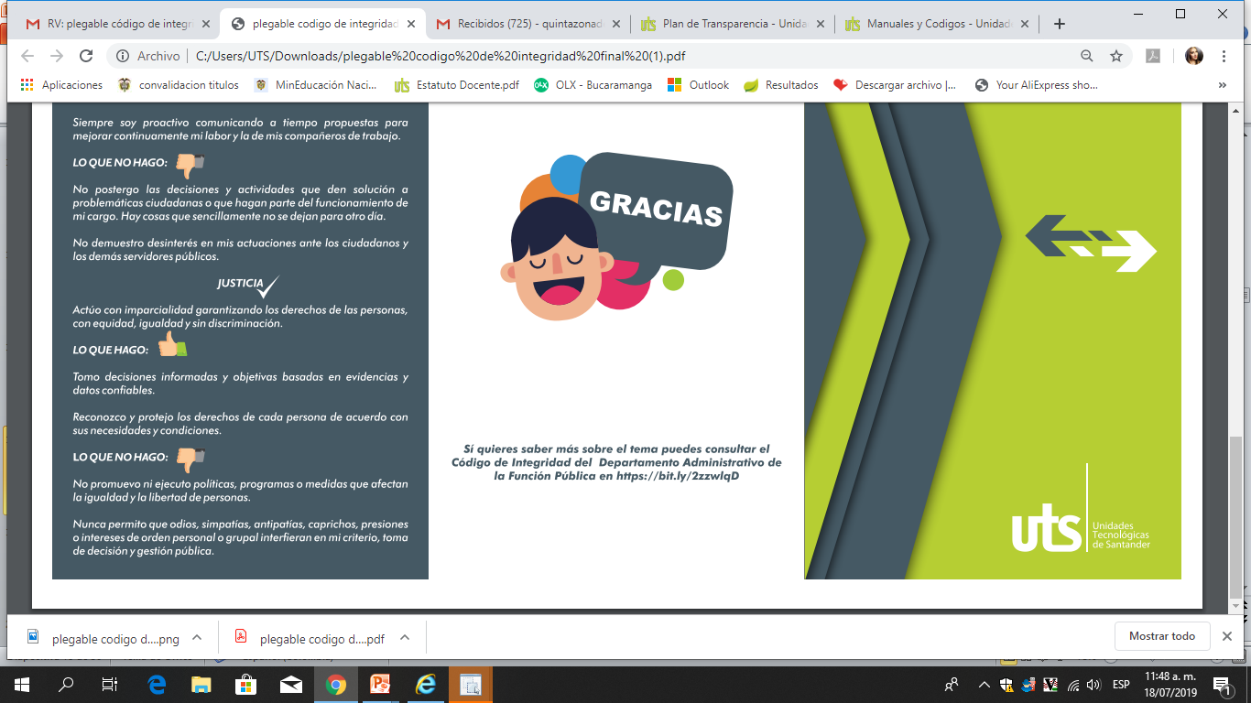
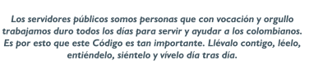
Código de Integridad UTS
http://www.uts.edu.co/portal/app/ckfinder/userfiles/files/Codigo%20de%20Integridad%20UTS.pdf

Slide 19
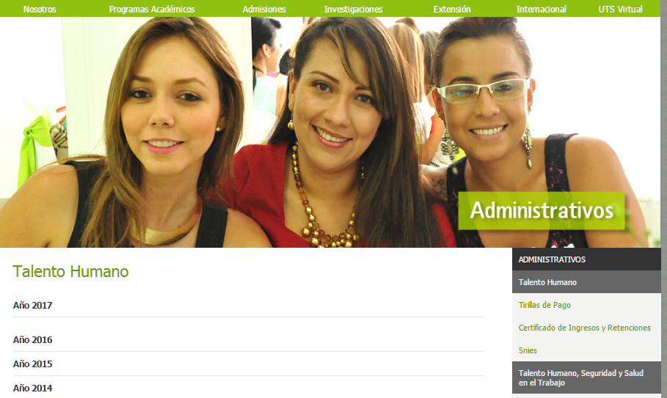
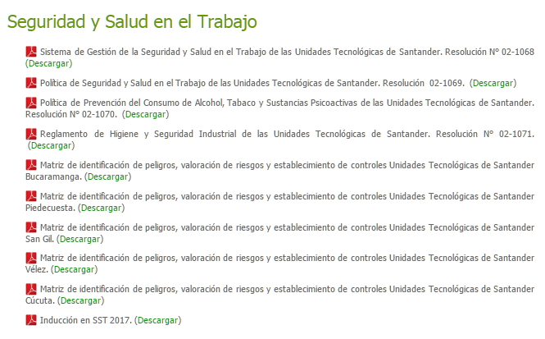



Inducción Sistema de Gestión en Seguridad y Salud en el Trabajo
Aquí Encontrarás :
SG – SST UTS
Política de SST
Política de prevención del consumo de alcohol, tabaco y sustancias psicoactivas.
Matriz de Peligros - RHIS
SVE VOZ, DME, PSICOSOCIAL
Procedimientos en caso de Accidente de Trabajo, Accidente del Estudiante, Visitas Técnicas
Planes de Trabajo y Capacitación SST
Informes de Gestión
Link Ingreso:
http://www.uts.edu.co/portal/Admnistrativos/Seguridad y Salud en el Trabajo

Slide 20
POLÍTICA DE SEGURIDAD Y SALUD EN EL TRABAJO
Las Unidades Tecnológicas de Santander se comprometen a proteger la seguridad y salud de sus trabajadores, contratistas, subcontratistas y estudiantes, mediante la mejora continua del Sistema de Gestión de la Seguridad y Salud en el Trabajo y la orientación de sus esfuerzos en la promoción de la calidad de vida laboral y la prevención de accidentes de trabajo y enfermedades laborales.

Slide 21
POLÍTICA DE PREVENCIÓN DEL CONSUMO DE ALCOHOL, TABACO Y SUSTANCIAS PSICOACTIVAS
Prohibir la indebida utilización de medicamentos formulados o el uso, posesión, distribución o venta de drogas controladas, tabaco, bebidas embriagantes, sustancias alucinógenas, psicoactivas, enervantes o que generen dependencia, en funciones de trabajo dentro de las instalaciones o vehículos de la institución o al servicio de ella.
Prohibir el ingreso a la institución bajo los efectos del alcohol, drogas y/o sustancias alucinógenas, psicoactivas, enervantes, o que creen dependencia.
Desarrollar campañas conjuntamente con Bienestar Institucional, seguridad y salud en el trabajo y unidades académicas que permitan divulgar la prevención del consumo de tabaco, alcohol y sustancias psicoactivas, alucinógenas o enervantes entre los trabajadores, contratistas, subcontratistas y estudiantes de la institución.
La Institución reconoce que el alcoholismo, el tabaquismo, la fármaco-dependencia y el abuso de otras sustancias que creen dependencia por parte de sus empleados permanentes o temporales, producen alteración en la capacidad para desempeñarse en forma adecuada y afecta la seguridad, eficiencia y productividad de otros trabajadores y de la Institución en general, por esta razón se establecen los siguientes lineamientos:

Slide 22

DERECHOS DEL CONTRATISTA
Suministrar información clara, veraz y completa sobre su estado de salud
Cumplir con las normas y reglamentos e instrucciones del SG-SST
Participar en la prevención de los riesgos profesionales
Contar con los elementos de protección personal necesarios para ejecutar la actividad contratada, para lo cual asumirá su costo. (Contratistas)
Informar de la ocurrencia de incidentes, accidentes y enfermedades laborales.
Procurar el cuidado integral de su salud

Slide 23

DEBERES DEL CONTRATISTA
Estar afiliados a una ARL
Gozar de los servicios de la ARL
Recibir información y capacitación sobre los riesgos existentes
Disponer de medidas de prevención, detección, protección y control
Recibir los servicios de asistencia médica necesarios en caso de ATEL*
Recibir prestaciones económicas en caso de ATEP*

Slide 24

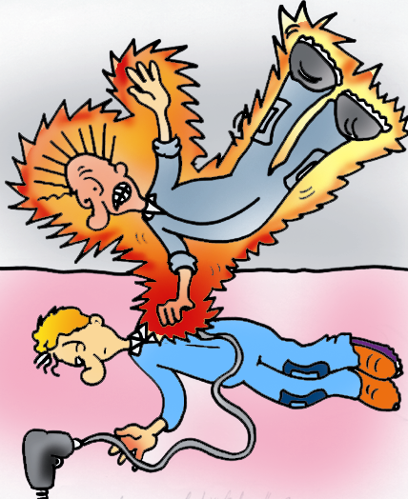
¿QUÉ ES UN ACCIDENTE DE TRABAJO?
Es todo suceso repentino que sobrevenga por causa o con ocasión de sus actividades y que produzca en el contratista una lesión orgánica, una perturbación funcional o psiquiátrica, la invalidez o la muerte
Aquel que se produce durante la ejecución de actividades para el contratante o durante la ejecución de una actividad bajo su autoridad, aún fuera del lugar de ejecución.
El que se produzca por la ejecución de actividades recreativas, deportivas o culturales, cuando se actúe por cuenta o en representación del contratante.

Slide 25


PRESTACIONES ASISTENCIALES ARL
Asistencia médica, hospitalaria,
quirúrgica, terapéutica y
farmacéutica
Exámenes de diagnóstico
Prótesis, órtesis
Rehabilitación
Traslado

Slide 26
PROCEDIMIENTO EN CASO DE AT
1.
Comuníquese con la
Línea Gratuita:
3.
Comuníquese con la ext. 2112 Diligencie el FURAT
01 8000 113390
ARL LIBERTY o línea gratuita de su respectiva ARL en caso de ser CPS
4.
Remitir el Informe Individual de A.T.
a la Administradora de Riesgos laborales
2.
Traslade al trabajador accidentado a un centro asistencial (IPS)

Slide 27



GUÍA PASO A PASO PARA REGISTRO DE LA HOJA DE VIDA EN LA PLATAFORMA SIGEP

Slide 28

¿Que es el Sigep ?
El SIGEP es un Sistema de Información y Gestión del Empleo Público al servicio de la administración pública y de los ciudadanos. Contiene información de carácter institucional tanto nacional como territorial, relacionada con: tipo de entidad, sector al que pertenece, conformación, planta de personal, empleos que posee, manual de funciones, salarios, prestaciones, etc.; información con la cual se identifican las instituciones del Estado colombiano.
Igualmente, el sistema contiene información sobre el talento humano al servicio de las organizaciones públicas, en cuanto a datos de las hojas de vida, declaración de bienes y rentas y sobre los procesos propios de las áreas encargadas de administrar al personal vinculado a éstas.
El SIGEP es a su vez, una herramienta de gestión para las instituciones públicas, al permitirles adelantar con base en la información del sistema y la viabilidad del mismo, procesos como la movilidad de personal, el Plan Institucional de Capacitación, evaluación del desempeño, programas de bienestar social e incentivos.
Con la información de dicho sistema se toman decisiones institucionales y de gobierno, así como que se formulan las políticas públicas en cuanto a organización institucional y talento humanos.

Slide 29
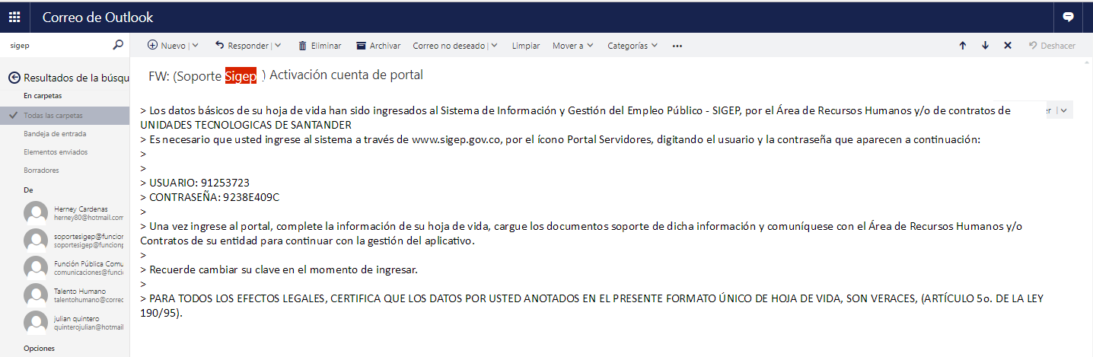
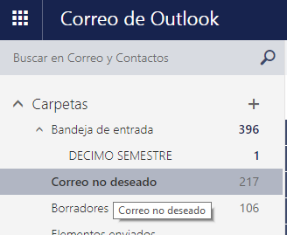
1. Revisar y verificar el recibido del correo electrónico con el Asunto “(Soporte Sigep) Activación cuenta de portal”
Recibirás un Correo en donde encontraras el Usuario y la contraseña parea ingresar al portal SIGEP.
Nota: El usuario por defecto siempre será el No de su Cedula.
Si no lo encuentras el correo en la bandeja de Entrada verifica en “correo no deseado” o “spam” de tu Correo, ya que generalmente allí llegan por defecto.

Slide 30

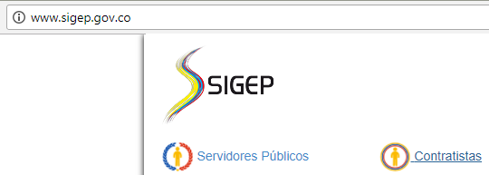

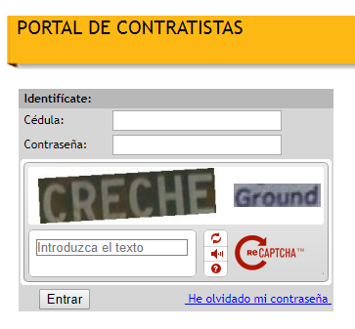
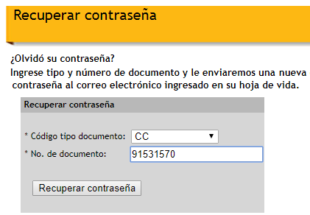

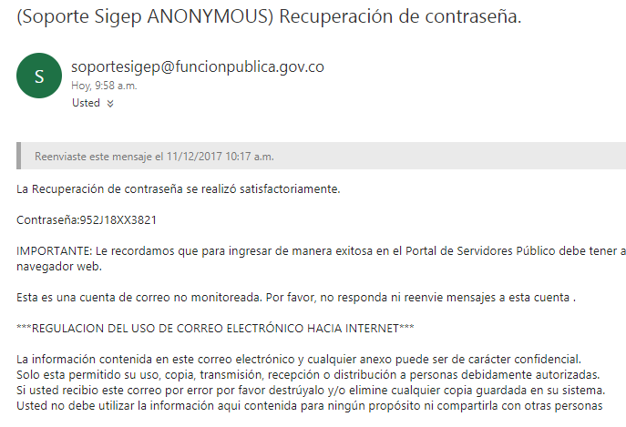
2. ¿Estoy registrado pero Olvide mi Contraseña?
1. Ingresa a www.sigep.gov.co
2. Click en Contratistas
3. Luego Click en “He olvidado mi contraseña”
4. Digita su numero de cedula y luego Click en “Recuperar contraseña”
4. Revisar en la bandeja de Entrada o en correo no deseado la recuperación de la contraseña.

Slide 31
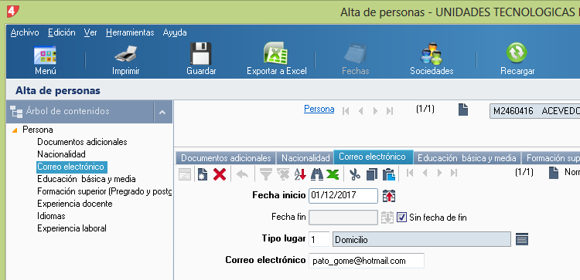

3. ¿ No tienes acceso al correo que registraste en el Sigep ?
Si tiene problemas con el acceso a la plataforma y ya realizaste los pasos anteriores para recuperar la contraseña y no recibes el correo de recuperación debes realizar lo siguiente:
1. Dirígete al 2 Piso del Edificio B y solicita a los administradores del Sigep que te verifiquen o modifiquen el correo electrónico registrado en el modulo principal.

Slide 32
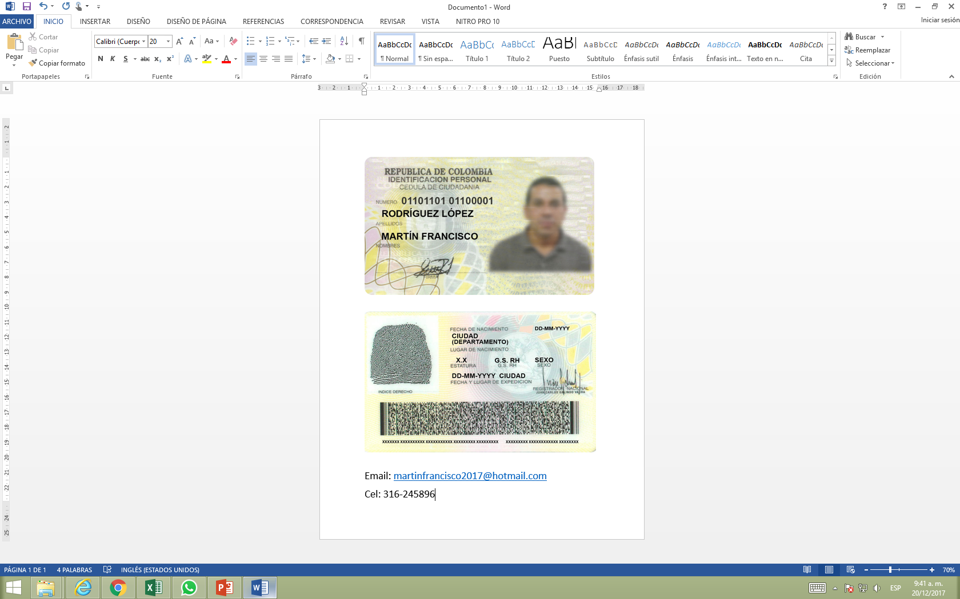
4. ¿Si No apareces Registrado en el Sigep ?
1. Dirígete a la Oficina de Talento Humano ubicada en 2 Piso del Edificio B, con fotocopia de la cedula al 150% y registra en ella un correo electrónico y un numero de teléfono (Ver Imagen), para que el administrador te registre en la plataforma.
Cedula al 150% y registra tu Email y un número de contacto.

Slide 33
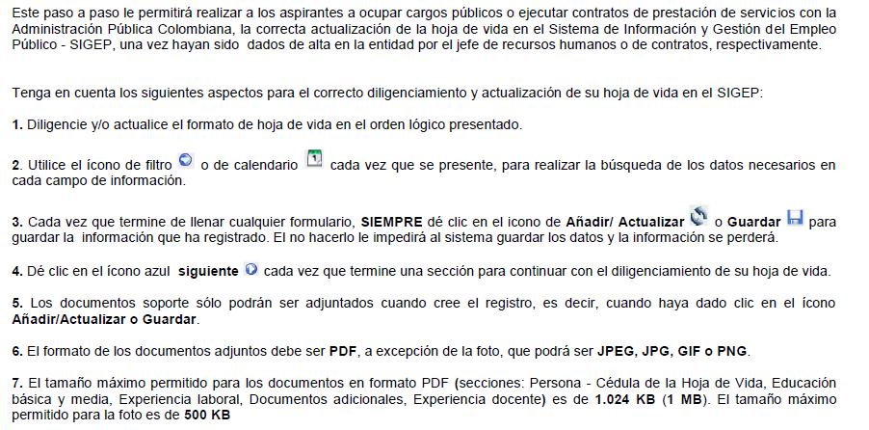

Antes de Realizar su Hoja de Vida Sigep

Slide 34
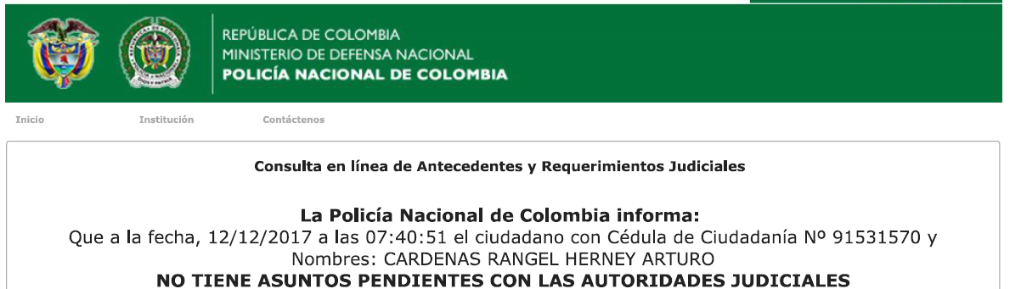
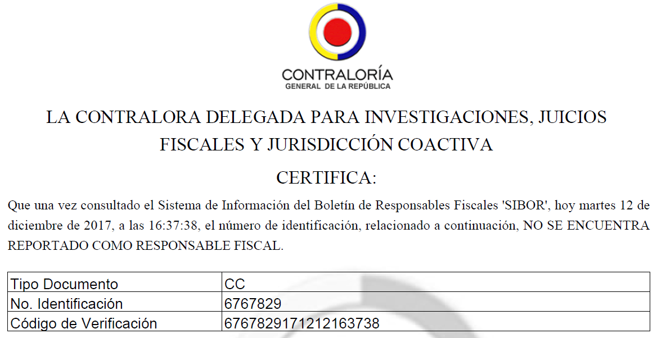
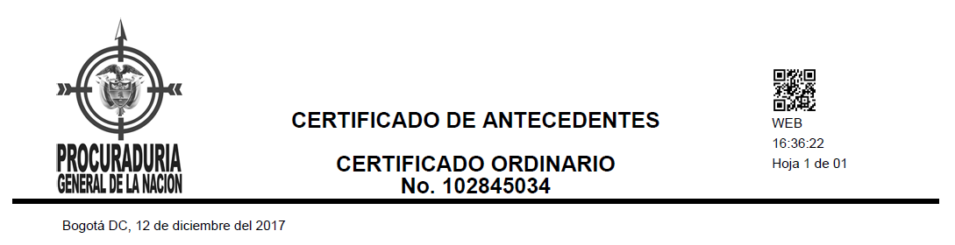
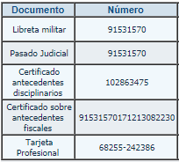
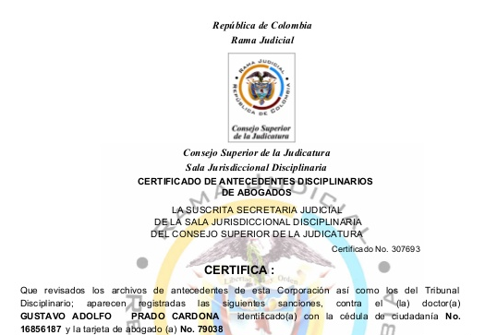
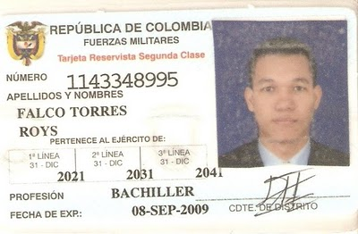
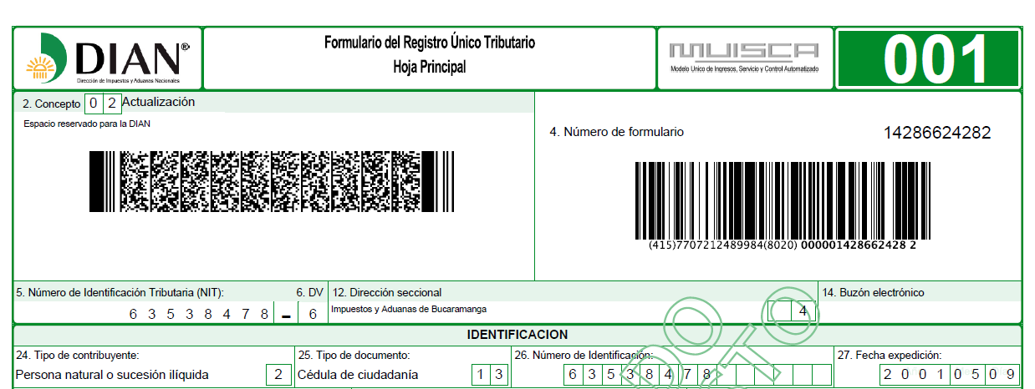
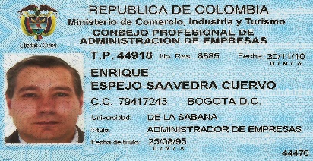
Antes de Realizar su Hoja de Vida Sigep
Tener escaneado en PDF individual cada documento para realizar el cargue de estos en la sección “Documentos Adicionales”
Antecedentes Policía
Antecedentes Contraloría
Antecedentes Procuraduría
Nota: El Numero de identificación es el No asociado a cada documento como se explica en la imagen
Rut

Slide 35


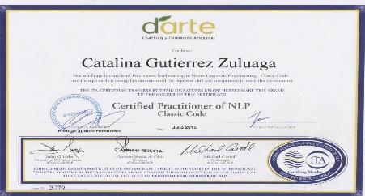
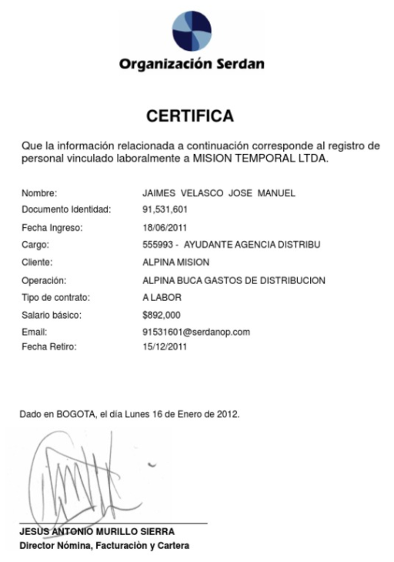
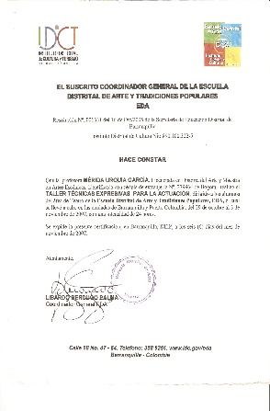
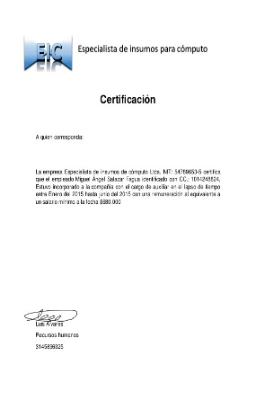
Antes de Realizar su Hoja de Vida Sigep
Tener escaneado en PDF individual los Diplomas o actas de grado de los títulos de secundaria, pregrado y postgrado según el caso.
Tener escaneado en PDF individual de cada una de las certificaciones de experiencia laboral, profesional y Docente.
Experiencia profesional. Es la adquirida a partir de la terminación y aprobación de todas las materias que conforman el pénsum académico de la respectiva formación profesional, diferente a la Técnica Profesional y Tecnológica, en el ejercicio de las actividades propias de la profesión o disciplina exigida para el desempeño del empleo.
Experiencia Laboral. Es la adquirida con el ejercicio de cualquier empleo, ocupación, arte u oficio.
Experiencia Docente. Es la adquirida en el ejercicio de las actividades de divulgación del conocimiento obtenida en instituciones educativas debidamente reconocidas.
Experiencia Relacionada. Es la adquirida en el ejercicio de empleos que tengan funciones similares a las del cargo a proveer o en una determinada área de trabajo o área de la profesión, ocupación, arte u oficio.

Slide 36
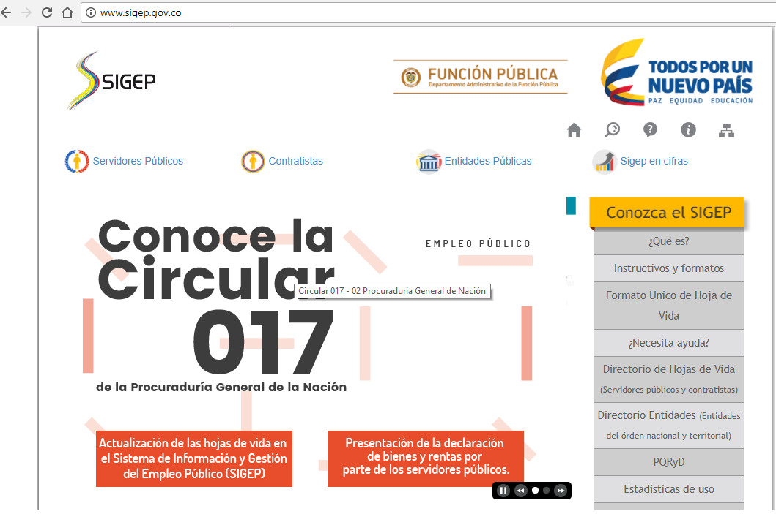
5. Paso a Paso Hoja de Vida Sigep
Una vez tengas la contraseña deberás ingresar a la plataforma para registrar y/o actualizar la información de cada uno de los módulos correspondientes de la hoja de vida y subir los respectivos documentos en formato PDF. Sigue los siguientes pasos:
1. Una Vez recibas la contraseña ingresa a www.sigep.gov.co
2. Click en Contratistas

Slide 37
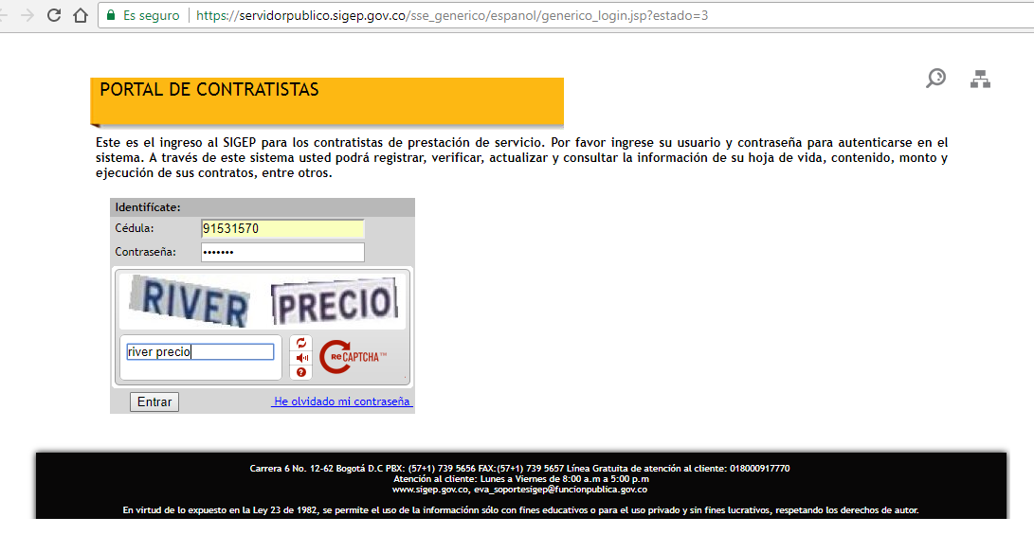



Paso a Paso Hoja de Vida Sigep
3. Digita tu numero de cedula y la contraseña, luego completa la palabra del capchat y click en entrar
Nota: si no reconoces la imagen del Captcha la puedes actualizar dando click en este icono.

Slide 38
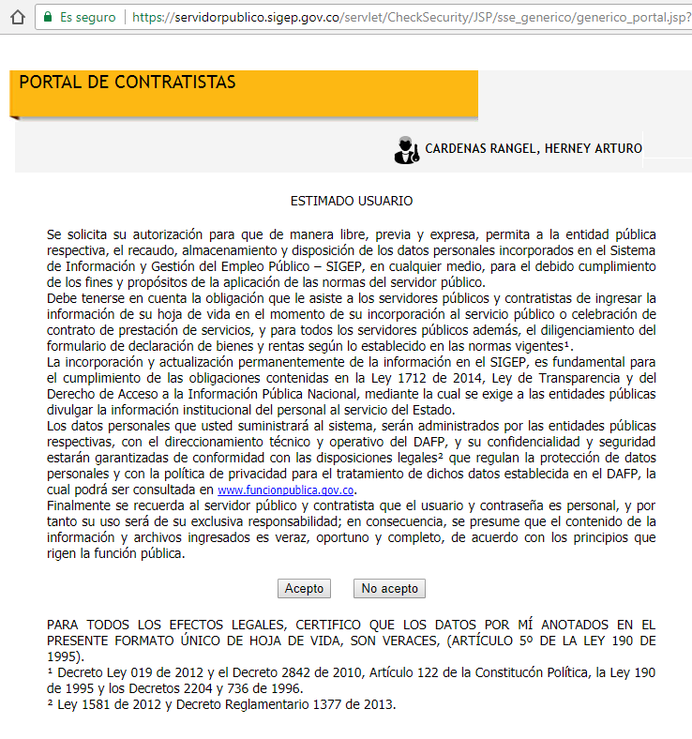
Paso a Paso Hoja de Vida Sigep
4. Clikc en Acepto

Slide 39
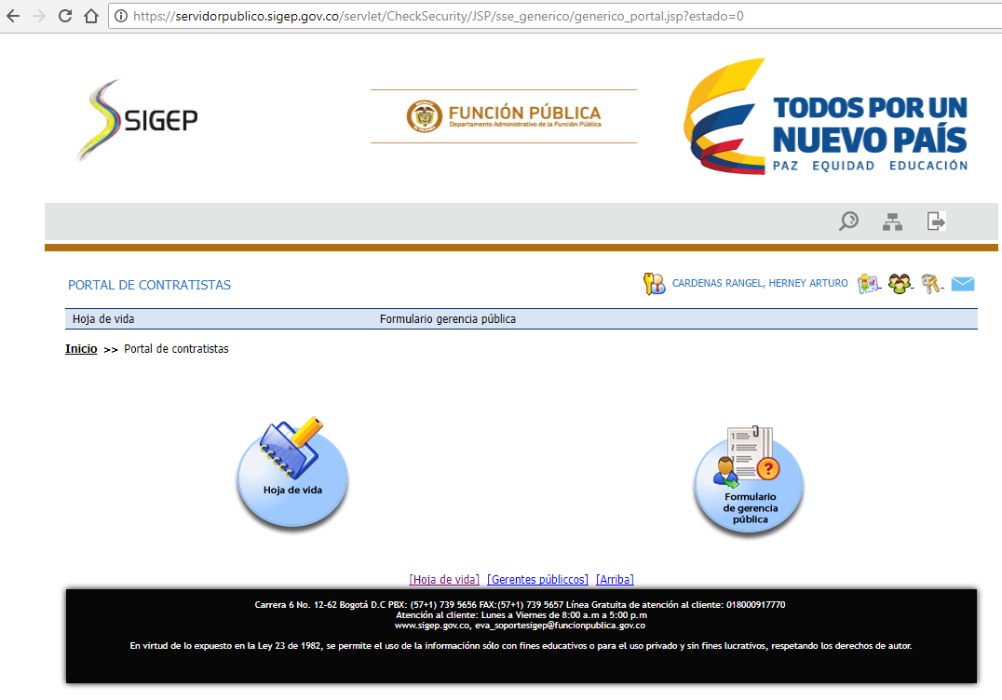
Paso a Paso Hoja de Vida Sigep
5. Clikc Hoja de Vida

Slide 40
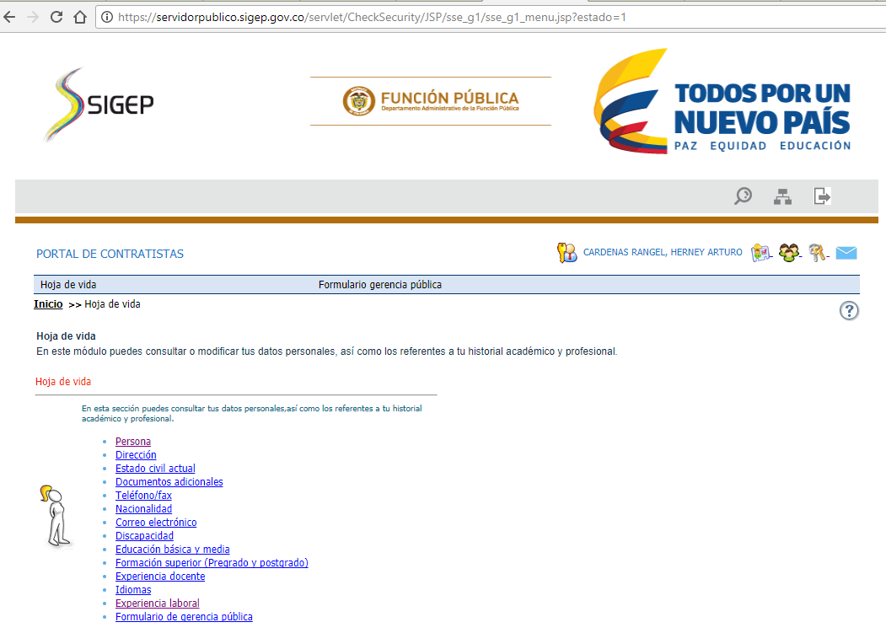
Paso a Paso Hoja de Vida Sigep
Aquí podemos ver cada uno de los módulos correspondientes al menú Hoja de Vida en los cuales iremos registrando la información y subiendo al archivo adjunto correspondiente.
6. Iniciamos en el modulo Persona dando click

Slide 41
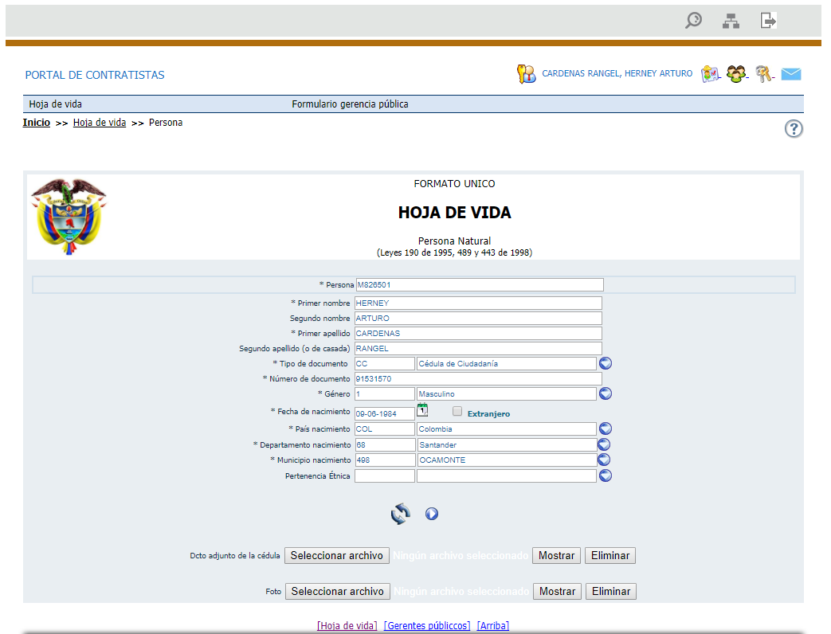
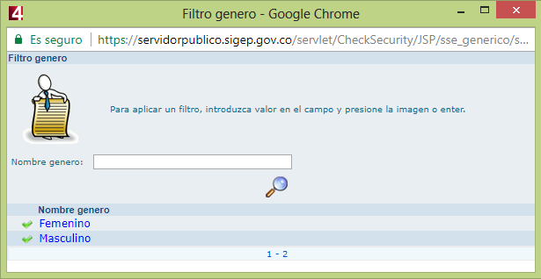

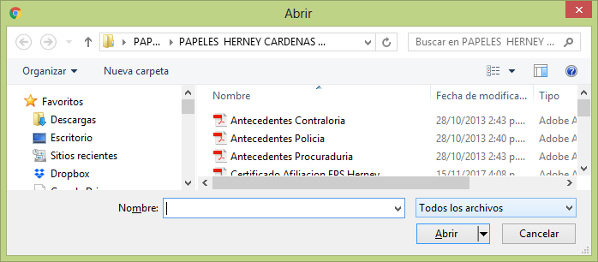


Paso a Paso Hoja de Vida Sigep
7. Registramos la Información de los campos vacíos y hacemos uso de las listas desplegables para el complete de la información
Nota: Los campos en asterisco (*) son de carácter obligatorio.
8. Subir los archivos en formato PDF haciendo uso del Botón “Seleccionar Archivo”
Nota: Recuerde que la foto se debe subir en formato Imagen (JPEG, JPG o PNG)
9. Para finalizar click en el botón “Actualizar”
y luego Click en el botón “siguiente”

Slide 42
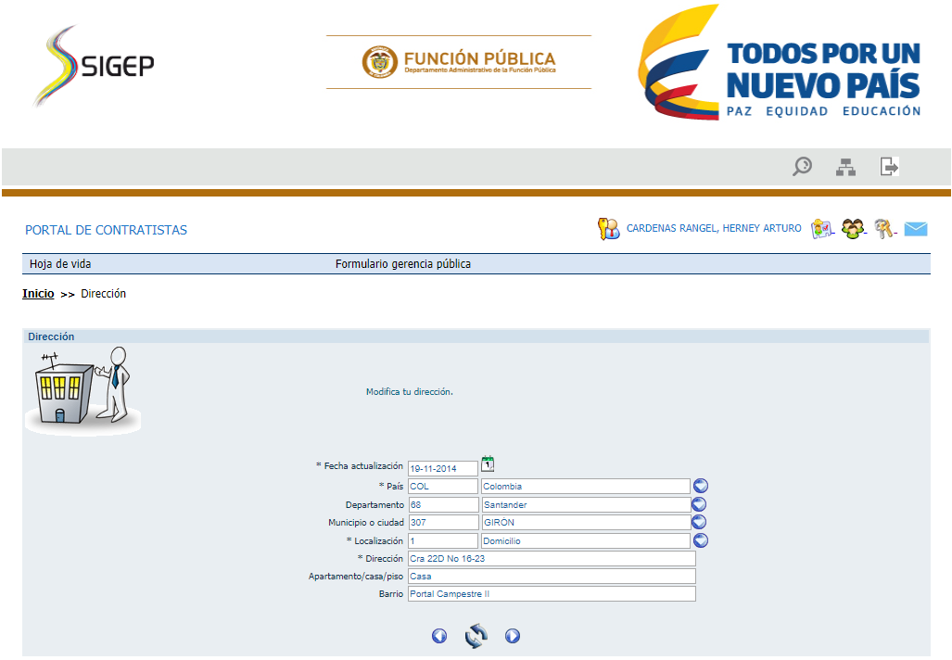
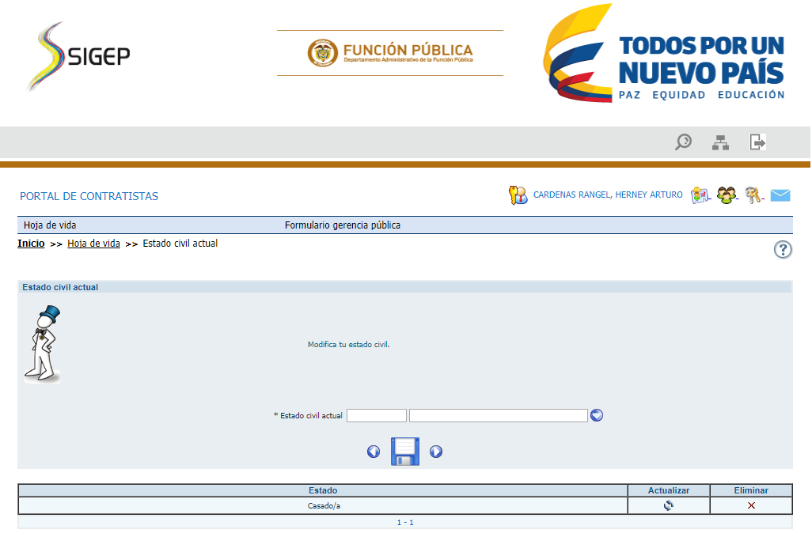
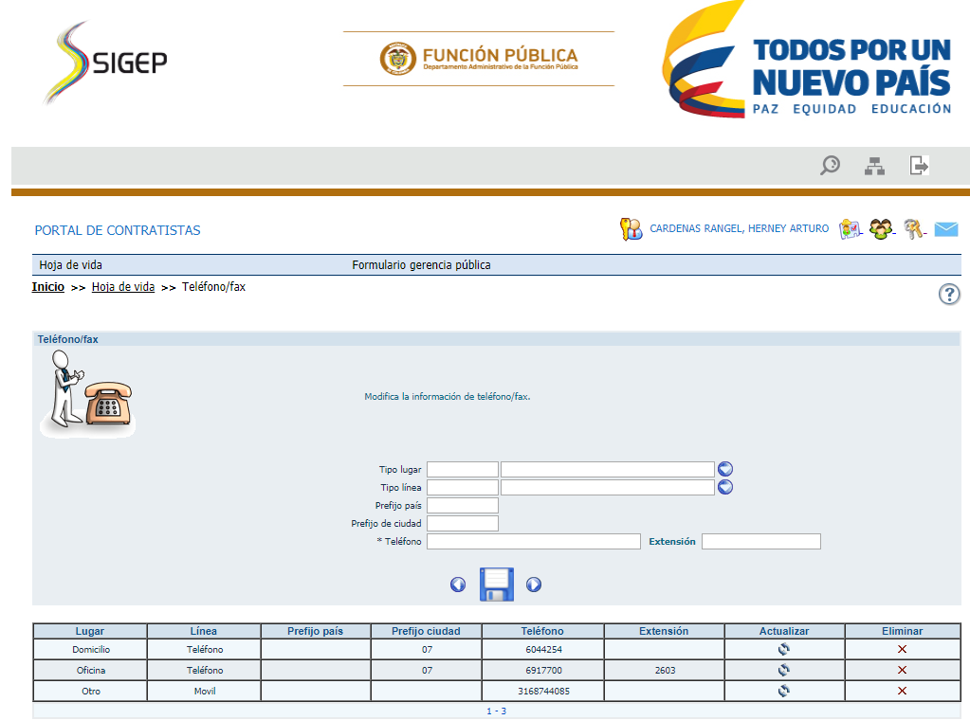
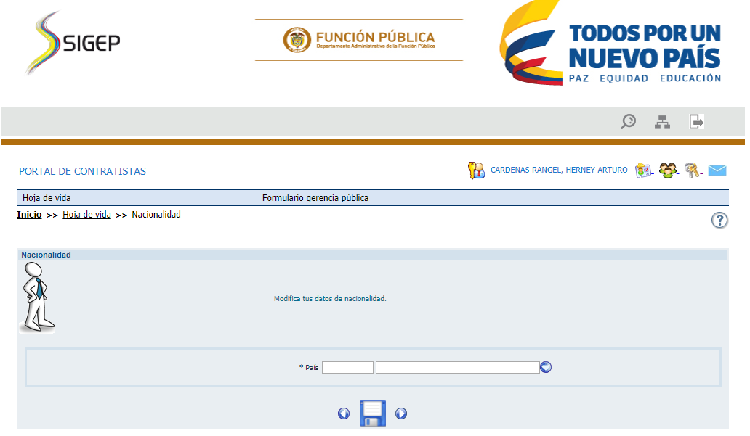
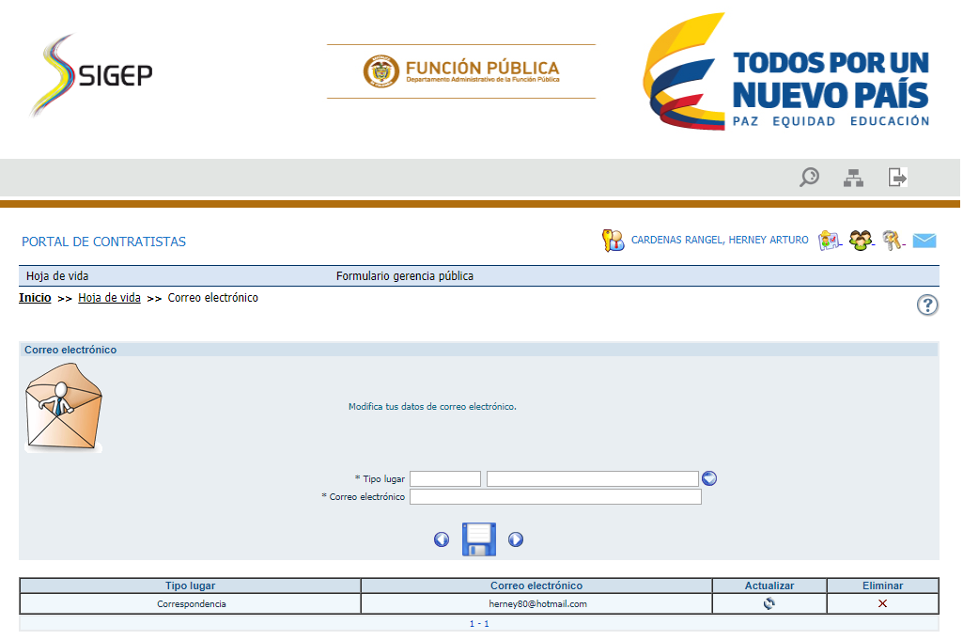
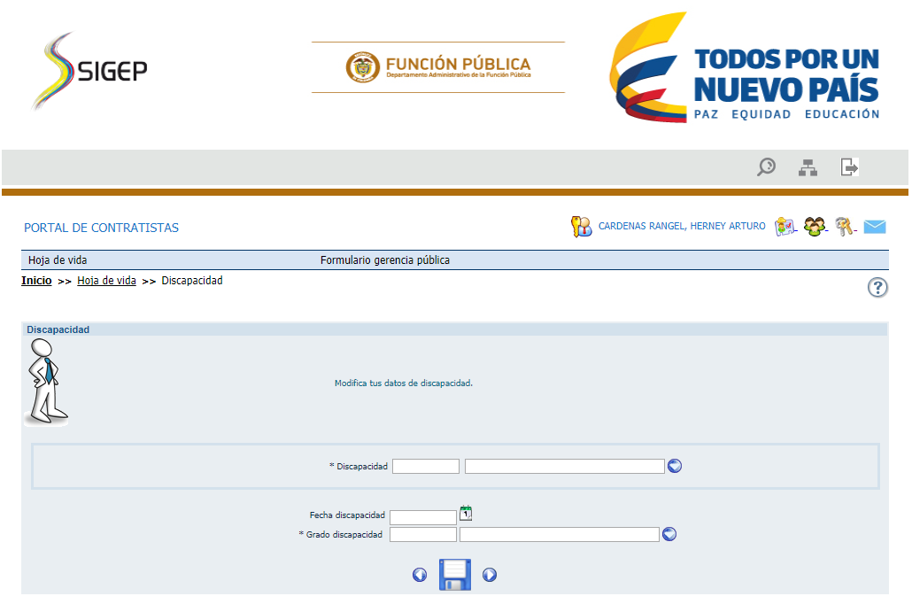

Paso a Paso Hoja de Vida Sigep
MÓDULOS
10. Registramos la información en los demás módulos según corresponda, haciendo siempre uso del botón actualizar y/o guardar según el caso

Slide 43
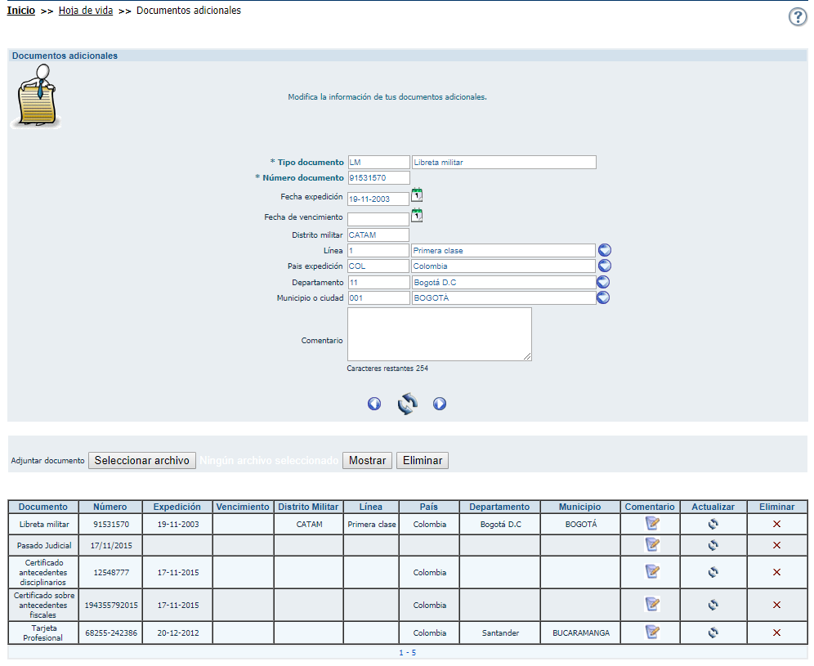
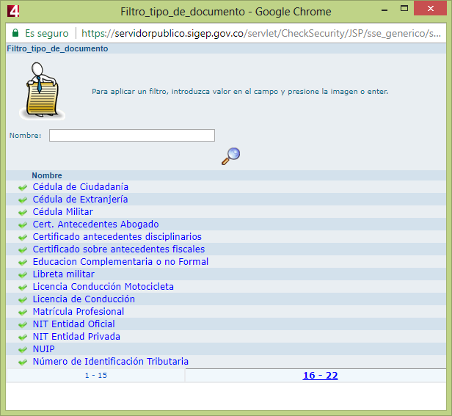


Paso a Paso Hoja de Vida Sigep
11. En este modulo se registra la información de los siguientes Documentos y a su vez se adjunta el respectivo documento que lo soporte y/o acredite :
Certificado Antecedentes Disciplinarios (Procuraduría)
Certificado Antecedentes Fiscales (Contraloría)
Pasado Judicial (Antecedentes Pagina Policía)
Antecedentes Judicatura (Solo para los Abogados)
Tarjeta Profesional y/o Matricula Profesional (Si Aplica)
Libreta Militar (Hombres < de 50 Años)
Numero de Identificación Tributaria (RUT)
Nota: Para que se active el menú de cargue de los Documentos en cada una de las secciones, deberás dar Click en el Icono “Actualizar” de cada registro que se registre en el sistema como se observa en la imagen y luego hacer uso del botón “Seleccionar archivo”.

Slide 44
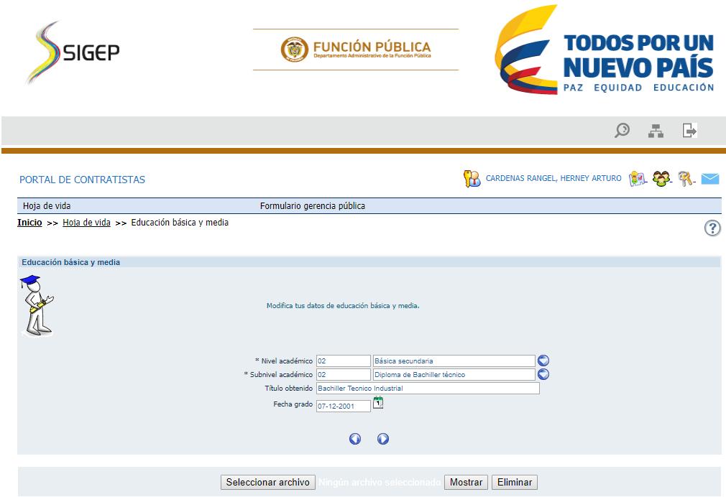
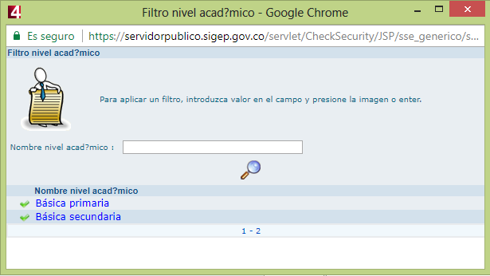
Paso a Paso Hoja de Vida Sigep
12. En este modulo se registra la información de estudios de Primaria y/o Básica Secundaria según el caso adjuntando el respectivo documento que lo soporte o acredite.
Nota: Para las personas que acrediten titulo profesional y/o universitario y no tienen el diploma o soporte que lo acredite (Por perdida) bastara con que suban el titulo profesional.

Slide 45
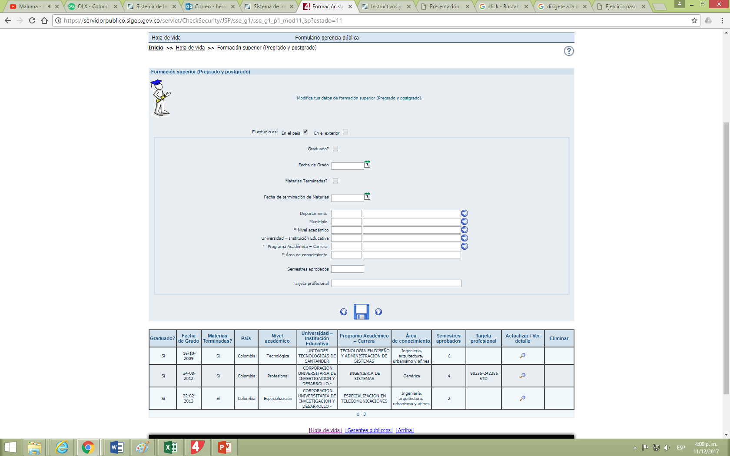
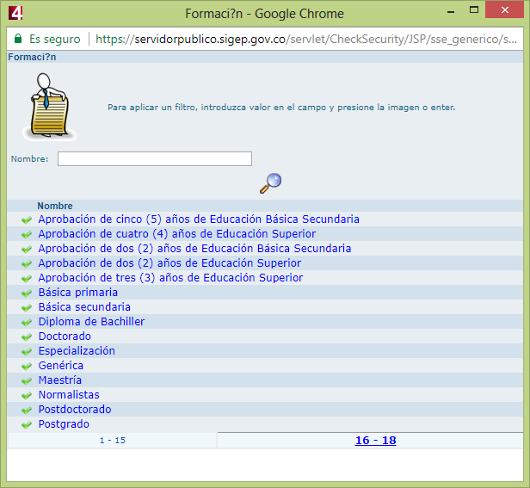
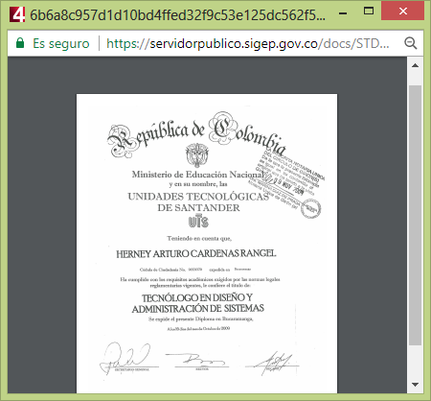

Paso a Paso Hoja de Vida Sigep
14. En este modulo se registra la información de los estudios de formación superior pregrado y postgrado según el caso adjuntando el respectivo documento que lo soporte y/o acredite.
Nota: Favor hacer uso del botón mostrar para verificar el correcto cargue del adjunto correspondiente.
Nota: Para las personas que ya registran información en el sistema y no les permite adjuntar el documento soporte del estudio de formación superior o cualquier otro soporte y a su vez les aparece este icono deben solicitar al administrador de la plataforma que le deshabilite la validación de dicho documento para que pueda realizar nuevamente el cargue respectivo.

Slide 46
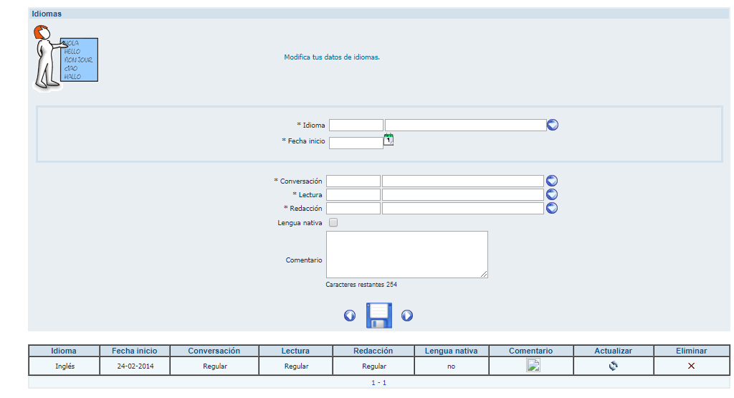

Paso a Paso Hoja de Vida Sigep
Nota: Recuerde que los campos en asterisco (*) son de carácter obligatorio.
15. Registramos la información en los módulos “Experiencia Docente” e “Idiomas” , haciendo siempre uso del botón guardar y adjuntando el soporte correspondiente que lo acredite.

Slide 47




Paso a Paso Hoja de Vida Sigep
16. En este modulo se registra la información de la experiencia laboral adjuntando siempre el respectivo documento que lo soporte y/o acredite.
Registrar el País, Departamento y Municipio de la empresa donde laboro usando la lista desplegable.
Debe marcar la casilla SI ó NO si la experiencia es en un negocio para se desplieguen los campos correspondientes.
Señalar el área de la lista desplegable donde se desempeño laboralmente.
Nota: Recuerde que los campos en asterisco (*) son de carácter obligatorio. Los demás los puede dejar en blanco siempre y cuanto no aplique o no cuente con la información.
Señalar el tipo de experiencia de la lista desplegable, según el tipo de la experiencia realizada.
Estos Campos los puede dejar vacíos siempre y cuando desconozcas la información ya que no son de carácter obligatorios .
Registrar el Numero y fecha del Contrato de Prestación de Servicios y el Objeto del mismo como se observa en la imagen.
Registrar el nombre del Supervisor y elegir de la lista desplegable el motivo de fin del contrato.
Recuerde siempre guardar y subir el respectivo soporte o documento que lo acredite.
click en la casilla de verificación “certifico que la información de mi
hoja de vida se encuentra actualizada”

Slide 48


Paso a Paso Hoja de Vida Sigep
17. Una vez terminado de registrar y realizar el cargue de la experiencia laboral click en “imprimir hoja de vida”

Slide 49




Paso a Paso Hoja de Vida Sigep
18. Una vez impresa la hoja de vida y debidamente firmada, deberá ser entregada en la Oficina de Talento Humano ubicada en 2 Piso del Edificio B para su respectiva verificación, validación y de aprobación, con la puesta de un sello que garantizara la veracidad de la información registrada en la plataforma, por el contratista.
Nota: Recuerde marcar la opción “No” y firmar la Hoja Vida en “FIRMA DEL SERVIDOR PUBLICO O CONTRATISTA”
Ejemplo de Validación de la Hoja de Vida por parte del personal de TH, verificando la información registrada con el documento adjunto que lo acredita.

Slide 50




